Slide 1
02 (교재 2장)
경쟁력, 전략, 생산성
(Competitiveness, Strategy, and Productivity)

Slide 2
01. 생산운영관리 입문
교재 1장, 4장
02. 경쟁력, 전략, 생산성
교재 2장
03. 예측
교재 3장
04. 전략적 생산용량계획
교재 5장
05. 프로세스 선택과 시설배치
교재 6장
06. 작업설계 및 작업측정
교재 7장
07. 입지계획과 분석
교재 8장
08. 총괄계획 및 주일정계획
교재 11장
09. MPR와 ERP
교재 12장
10. 재고관리
교재 13장
11. JIT와 린 운영
교재 14장
12. 공급사슬관리
교재 15장
13. 일정계획
교재 16장

Slide 3
경쟁력(Competitiveness)
경쟁력(Competitiveness): 유사한 제품이나 서비스를 공급하는 경쟁자와 비교해 (기업)조직이 고객의 욕구와 필요를 상대적으로 어떻게 효과적으로 충족시켜주는가에 대한 개념
경쟁력은 기업이 번창하거나, 겨우 명맥을 유지하거나, 아니면 실패하는 것을 결정짓는 중요한 요인
기업은 마케팅과 생산운영 기능을 적절히 결합하여 서로 경쟁
기업의 경쟁력에 영향을 미치는 마케팅 기능
소비자의 욕구와 필요를 파악, 가격, 홍보 및 판촉활동
기업의 경쟁력에 영향을 미치는 생산운영 기능
제품과 서비스 설계, 원가, 입지, 품질, 신속한 대응, 유연성, 재고관리, 공급사슬관리, 서비스, 경영자와 종업원

Slide 4
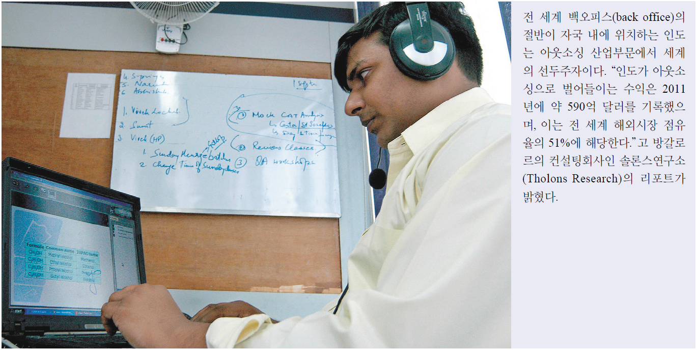
경쟁력(Competitiveness)
인도의 글로벌
콜센터 아웃소싱

Slide 5
경쟁력(Competitiveness)
기업조직이 실패하는 이유
생산운영 전략을 등한시 하는 것
강점과 기회를 활용하지 못하거나 또 경쟁위협을 인지하지 못하는 것
연구개발을 희생시키는 대신 단기적 재무성과를 지나치게 강조
제품이나 서비스 설계는 지나치게 강조하나 프로세스 설계와 개선에 대해서는 충분히 강조하지 않는 것
자본과 인적자원에 대한 투자를 등한시 하는 것
서로 다른 기능 분야들 간에 내부 의사소통이나 협력을 잘 하지 못하는 것
고객의 욕구와 필요를 충분히 고려하지 못하는 것
경쟁에서 성공하기 위한 열쇠는 고객의 욕구를 파악하고 고객의 기대에 부응(또는 능가)하도록 노력해야 함: 이를 위해 알아야 할 기본적인 이슈는…
고객은 무엇을 원하고 있는가?
그러한 욕구를 만족시켜줄 수 있는 최선의 방법은 무엇인가?
주요 고객이나 표적시장에 대해 상대적으로 중요한 정보를 획득하기 위해 생산운영은 마케팅과 협력해야 함

Slide 6
전략(Strategy)
사명(Mission)과 목표(Goals)
조직의 사명은 조직의 존재 이유를 말함.
조직의 사명은 조직의 목표를 기술한 사명기술서(Mission Statement)로 표현.
사명기술서는 조직 목표(Goals)의 기초가 되며 목표는 사명을 보다 상세하게 그 범위를 기술한 것
목표는 조직 전략 개발의 기초가 되며, 이들은 다시 조직의 기능 단위 별 전략과 전술을 수립하는 근거
전략(Strategy): 기업 조직의 목표를 달성하기 위한 계획.
기업 조직의 전략은 기업 조직이 무엇을 하고 그것을 어떻게 하는지에 대해 커다란 영향을 미침
전략은 장기, 중기, 단기로 구분할 수 있으며, 전략이 효과적이기 위해서는 조직의 사명과 조직의 목표를 지지할 수 있도록 설계되어야 함
전술(Tactics)
목표를 목적지로 생각하면 전략은 목적지에 이르게 하는 로드맵
전술(Tactics)은 전략 달성을 위해 사용되는 구체적인 방법과 활동
전술은 전략에 비해 보다 구체적이며, 조직에서 가장 구체적이고 자세한 계획과 의사결정을 필요로 하는 실제 운영을 수행하기 위한 안내와 방향을 제시
전략, 전술 또는 운영적 이슈의 구분: 시간 축의 차이

Slide 8
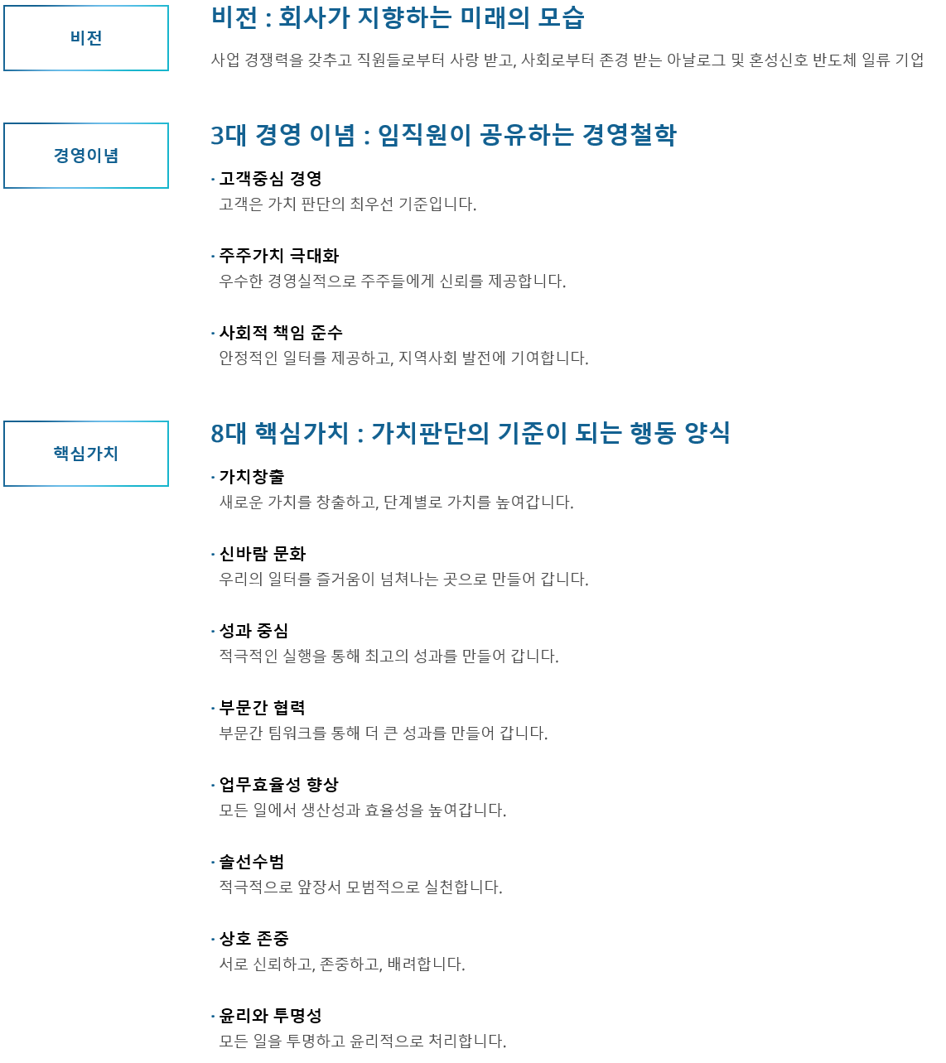

Slide 9
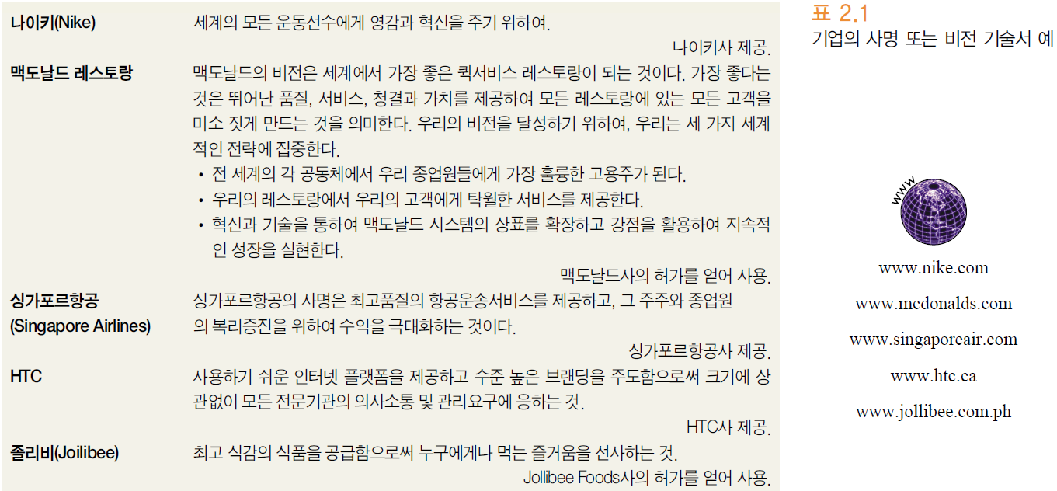
전략(Strategy)

Slide 10
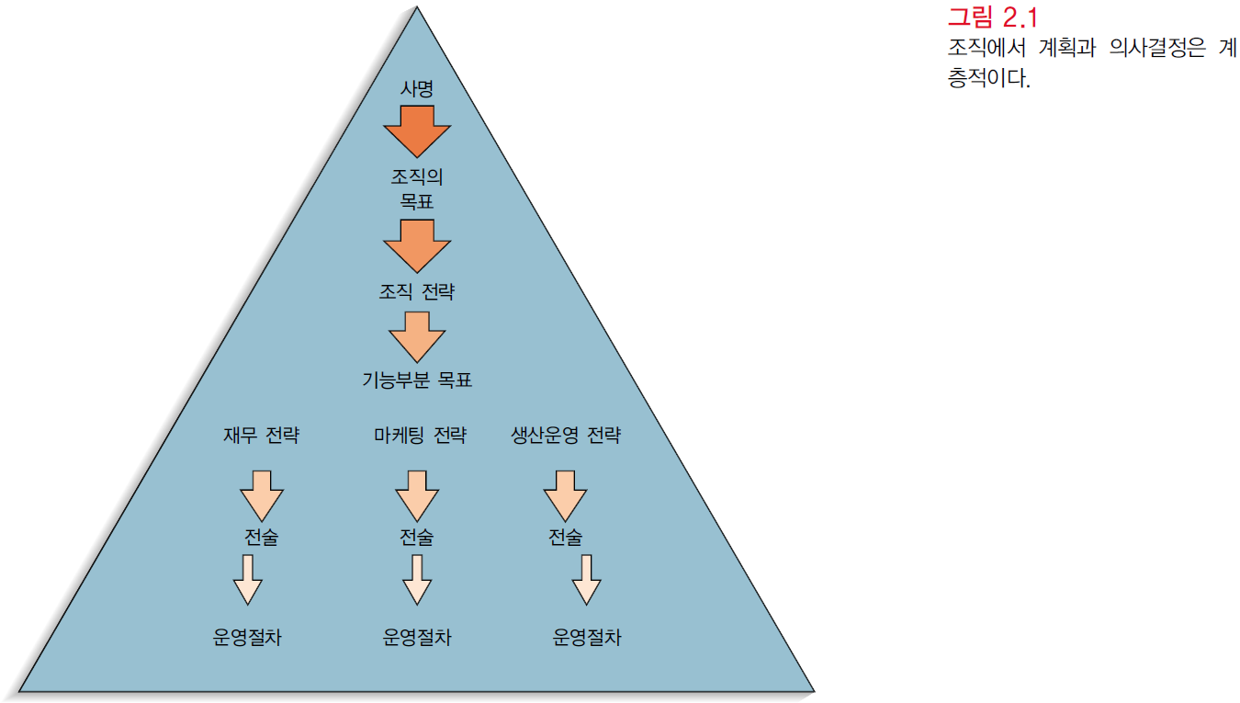
전략(Strategy)

Slide 11
전략(Strategy)
기업 조직이 선택할 수 있는 전략의 다양한 예
저 원가(Low cost): 인건비가 저렴한 제3세계 국가들로부터 생산운영을 아웃소싱 함
규모에 기초한 전략(Scale-based strategies): 높은 산출량과 낮은 단가를 실현하기 위하여 자본 집약적인 생산방법을 사용
전문화(Specialization): 고품질을 달성하기 위하여 범위가 좁은 제품 라인이나 한정된 서비스에 집중
신규성(Newness): 신제품이나 서비스를 창출할 수 있는 혁신에 집중
유연한 생산운영(Flexible operations): 신속한 대응과 고객화에 집중
고품질(High quality): 경쟁자보다 높은 품질을 달성하는 것에 집중
서비스(Service): 서비스의 다양한 측면(예컨대 보다 도움이 되거나 정중하거나 신뢰할 수 있는 서비스)에 집중
조직은 간혹 이들 또는 다른 접근방법 중에서 두 개 이상을 자신의 전략에 결합시키기도 함
전략수립은 조직의 핵심역량(Core Competency; 조직에게 경쟁우위를 제공하는, 조직이 소유한 특별한 능력이나 속성)을 이용하기 위하여 조직이 경쟁하는 방법과 강점이나 약점에 대한 특정 조직의 평가를 고려하는 것

Slide 12
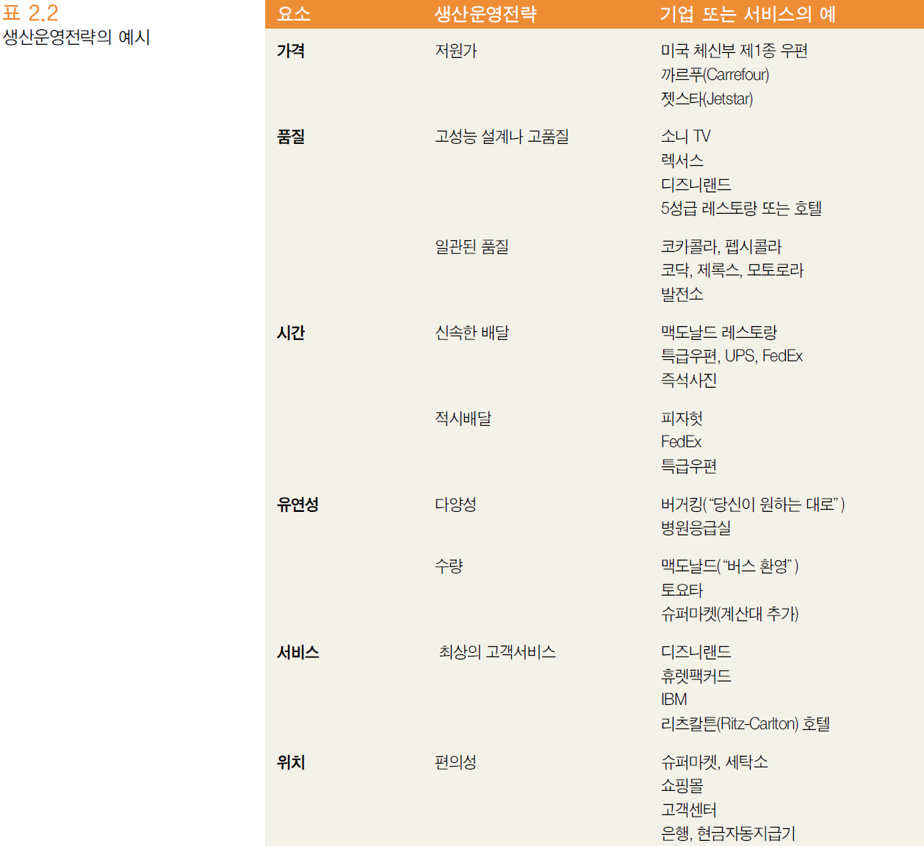

Slide 13
전략(Strategy)
전략 수립(Strategy Formulation)
효과적인 전략을 수립하기 위해서 고위 경영자는 조직의 핵심역량을 고려해야 하며 환경을 감시(Environmental Scanning; 조직에 대해 기회나 위협요인으로 작용하는 사건이나 추세를 검토)해야 함
SWOT(Strengths, Weaknesses, Opportunities, Threats) 분석
성공적 전략 수립을 위해 조직은 또한 주문자격요건(Order Qualifier)과 주문획득요건(Order Winner)을 고려해야 함
Order Qualifier: 잠재적 고객이 제품에 대한 구매를 고려할 때 수락을 위한 최소한의 표준으로 인지하는 특성 (카노모형: 필수특성)
Order Winner: 조직의 제품이나 서비스가 경쟁자보다 더욱 좋다고 인지되게 하는 제품이나 서비스의 특성 (카노모형: 기대특성, 감동특성)
Order Qualifier와 Order Winner는 불변이 아니라 가변적임: 한때 Order Winner였던 특성이 시간이 지남에 따라 Order Qualifier로 변할 수 있음

Slide 14
전략(Strategy)
전략 수립 시 고려해야 할 핵심적 외부 요인
경제적 환경
정치적 환경
법률적 환경
기술
경쟁
시장
전략 수립 시 고려해야 할 핵심적 내부 요인
인적 자원
시설과 장비
재무자원
고객
제품과 서비스
기술
공급자
기타(특허, 노사관계, 기업이나 제품의 이미지, 유통업체, 유통업체와의 관계, 시설과 장비의 유지보수, 자원과 시장에 대한 접근성 등)

Slide 15
전략(Strategy)
지속가능성 전략(Sustainability Strategy)
기업이 성공하기 위해 기업지배의 수준까지 지속가능성을 향상시키고 제품이나 서비스의 설계와 공급에 대한 목표를 설정하는 일관성 있는 지속가능성 전략을 수립할 필요가 있음
글로벌전략(Global Strategy)
글로벌화가 진행되어감에 따라 많은 기업들은 글로벌화와 연관시켜 전략적 의사결정을 해야 함을 깨닫게 됨

Slide 16
생산운영전략(Operations Strategy)
기업전략(Organizational Strategy)
조직 전체의 전반적인 방향을 제시
전체 조직을 포함하며 범위가 아주 넓음
생산운영 전략(Operations Strategy)
생산운영 기능을 이끌기 위해 사용되며 조직의 전략과 일관되는 접근방법
제품, 프로세스, (생산) 방법, 생산운영 자원, 품질, 원가, 리드타임 및 일정계획(scheduling) 등과 관련
생산운영 전략이 실제로 효과적이기 위해서는 조직전략과 연계시키는 것이 중요
전사
부문

Slide 17
전략(Strategy)
전략적 생산운영관리 의사결정 분야

Slide 18
전략(Strategy)
품질 및 시간 전략(Quality and Time Strategies)
품질기반전략(Quality-based strategy): 조직에서 산출하는 제품이나 서비스의 품질을 유지하거나 개선시키는데 집중
시간기반전략(Time-based strategy): 다양한 활동(즉, 신제품이나 서비스의 개발 및 판매, 고객 수요변화에 대한 대응, 제품 배달 또는 서비스 수행)을 수행하는 데 소요되는 시간을 단축시키는데 집중 (반도체: TAT 단축)
조직은 고객에 대한 서비스를 개선하고 동일한 일을 완료하는데 더 많은 시간이 걸리는 경쟁자에 비해 경쟁우위를 확보하고자 함
시간기반전략은 프로세스상의 다양한 활동을 수행하는데 소요되는 시간을 단축시키는데 집중
시간을 단축시킴으로써 원가는 일반적으로 절감되고 생산성이 향상되며, 품질은 높아지는 경향을 보이고 제품혁신을 시장에 보다 빨리 선보일 수 있으며 고객서비스가 보다 향상될 수 있음
시간단축의 분야: 계획시간, 제품/서비스 설계시간, 처리시간, 전환시간, 배달시간, 불만제기에 대한 대응시간
민첩한(agile) 생산운영은 변화의 상황에서 적응하고 성장하기 위해 유연성 활용을 강조하는 경쟁우위를 위한 전략적 접근방법

Slide 19
생산성(Productivity)
생산성(Productivity): 투입물에 대한 산출물의 비율로 표현되며 자원의 효과적 활용 정도에 대한 척도
생산성 = 산출물(output)/투입물(input)
생산성 척도는 모든 기업조직에게 중요하지만 저원가 전략을 채택하는 조직에게 특히 중요 → 높은 생산성은 산출물에 대한 낮은 원가를 의미하기 때문
생산성 증가율 = [(이번 기의 생산성 – 전기의 생산성)/전기의 생산성] X 100
생산성의 측정은 측정 수준에 따라 각각 유용한 결과를 제공. 개별 부문이나 조직에 대해 생산성은 시간 흐름에 따른 성과를 추적하기 위해 사용 → 이 측정치를 보고 경영자는 성과를 판단할 수 있고 어느 부문에 개선이 필요한지를 결정할 수 있음.
생산성 척도는 본질적으로 자원의 효과적인 사용을 평가하기 위한 채점표 역할을 하며 기업 경영자들은 생산성이 경쟁력과 연관되어 있으므로 중요시 함

Slide 20
생산성(Productivity)

Slide 21
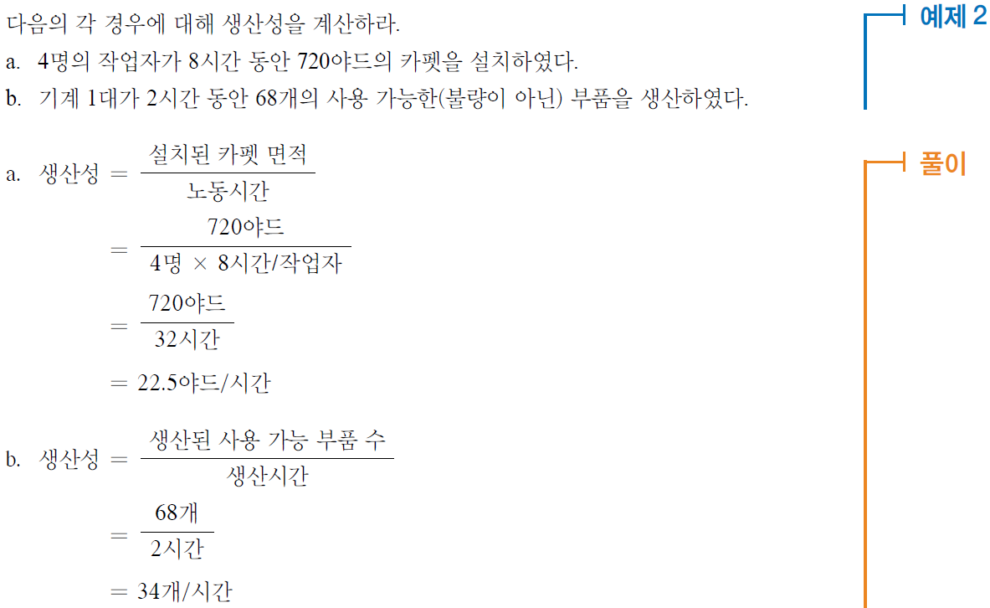
생산성(Productivity)

Slide 22
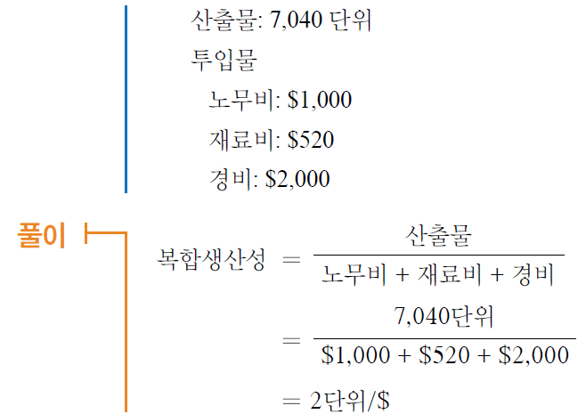
생산성(Productivity)

Slide 23
생산성(Productivity)
서비스 부문의 생산성(Productivity in the Service Sector)
서비스는 주로 서비스 제공과정에서 행위 중심적 경향과 지적 활동의 포함하고 있고 변동성이 더 심하므로 제조업 부문보다 생산성 측정 및 관리가 어려움.
ex) 프로세스 수율(process yield)
생산성에 영향을 미치는 요인들(Factors that Affects Productivity)
작업자 보다는 주로 기술적 진보로 인해 생산성이 향상
프로세스와 절차의 표준화, 품질격차, 인터넷(정보기술), 컴퓨터 바이러스, 비효율적인 자재관리, 스크랩률(Scrap Rate), 신입 작업자, 작업장 안전, 정보기술 관련 또는 기타 부문의 기술 인력 부족, 해고, 이직, 작업장 배치, 생산성 향상에 대한 인센티브, 장비 고장, 자재의 결품, 종업원의 교육수준이나 훈련과 건강 상태, 아웃소싱, 지속적인 개선(품질에 대한 전략의 일환)

Slide 24
생산성(Productivity)
생산성 향상(Improving Productivity)
모든 생산운영에 대한 생산성 척도 개발
어떤 생산운영이 가장 핵심적인가를 결정하기 위해 시스템을 전체로서 관찰
종업원의 아이디어를 권장하거나(작업자, 엔지니어, 관리자 팀을 구성하여), 타 기업이 어떻게 생산성 향상을 하였는지 모방하거나, 일을 처리하는 방법을 재검토함으로써 생산성 향상을 달성할 수 있는 방법 개발
적절한 개선 목표를 설정
경영층에서 생산성 향상을 권장하고 지원하고 있다는 사실을 명확히 하고 공헌이 있는 종업원에 대한 인센티브 시행
개선의 결과를 측정하고 이를 공표: 전체 조직원이 알 수 있게

Slide 25
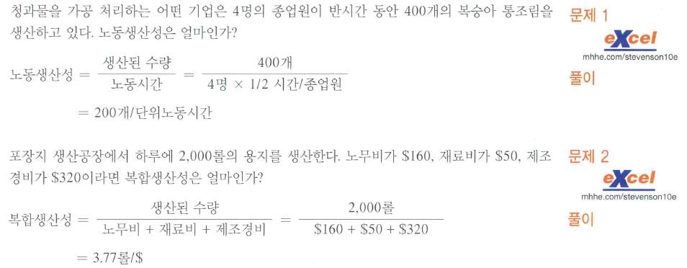
문제풀이 연습

